Slide 1
Взлом шифра Цезаря
Соболь Владислав, 8 класс
ГУО «Гимназия №1 г. Бреста», 2011 г.

Slide 2
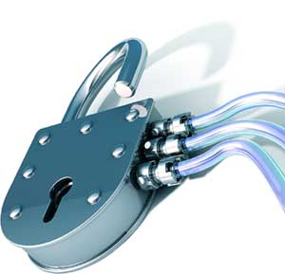
Люди всегда нуждались в безопасном способе передачи информации

Slide 3
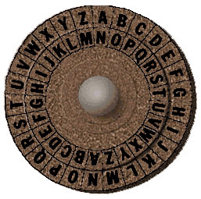
Шифр Цезаря
Идея шифра – смещение букв в алфавите на заданное число.

Slide 4
Пример
АБВ при сдвиге на 1 символ переходит в БВГ, а при сдвиге на 2 превращается в ВГД.

Slide 5

Другие люди хотели взломать зашифрованные сообщения

Slide 6
Взлом шифра Цезаря основан на знании частот вхождения в текст букв русского языка
Буква | Частота | Буква | Частота | Буква | Частота | Буква | Частота
О | 0,0764 | В | 0,0355 | Ы | 0,0143 | Ж | 0,0079
Е | 0,0732 | П | 0,033 | Ь | 0,0138 | Х | 0,0048
А | 0,0629 | К | 0,0302 | З | 0,0133 | Щ | 0,0042
И | 0,0577 | Л | 0,0299 | Й | 0,0125 | Ф | 0,0036
Т | 0,0549 | М | 0,0275 | Б | 0,0114 | Ш | 0,0026
Н | 0,049 | Д | 0,0265 | Ч | 0,0094 | Э | 0,0023
Р | 0,0459 | У | 0,0222 | Г | 0,0083 | Ц | 0,0021
С | 0,0404 | Я | 0,0153 | Ю | 0,0081 | Ъ | 0,0003

Slide 7
Процесс взлома
Расшифровать текст, используя все возможные значения ключа.
Выбрать из полученных вариантов самый лучший.

Slide 8
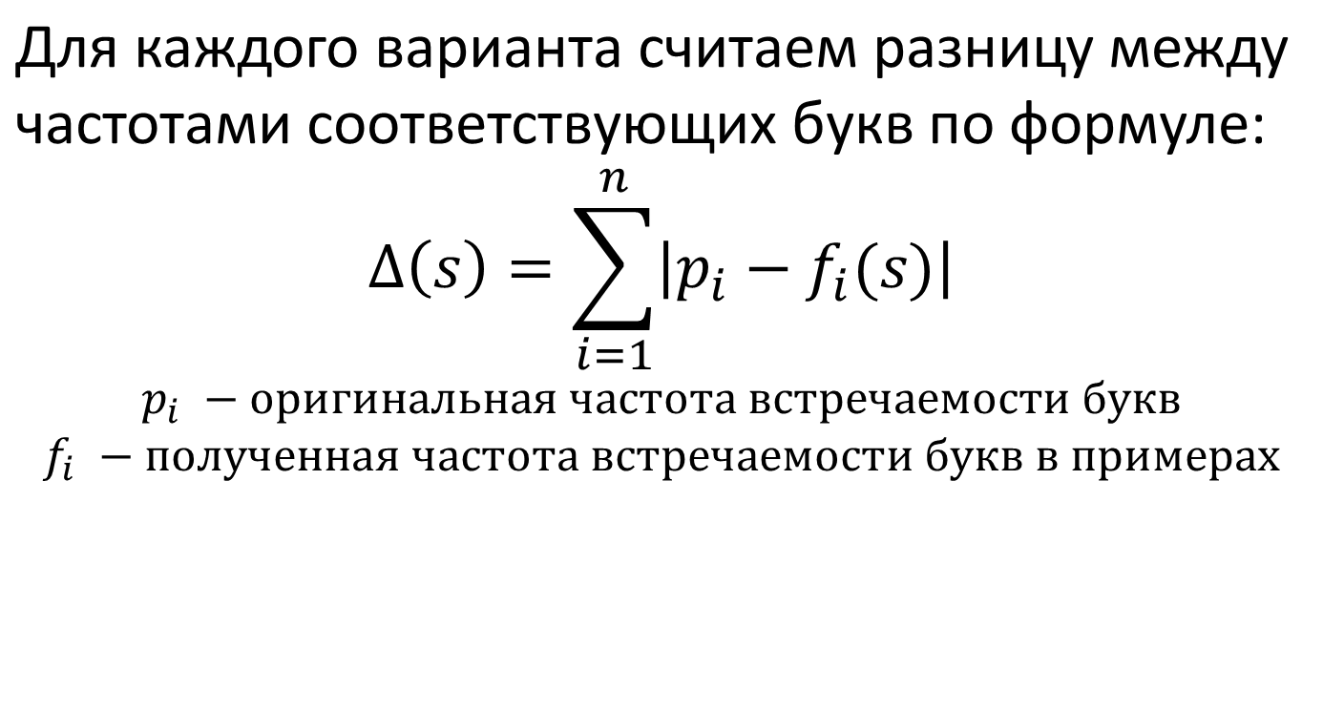
Выбор лучшего значения

Slide 9
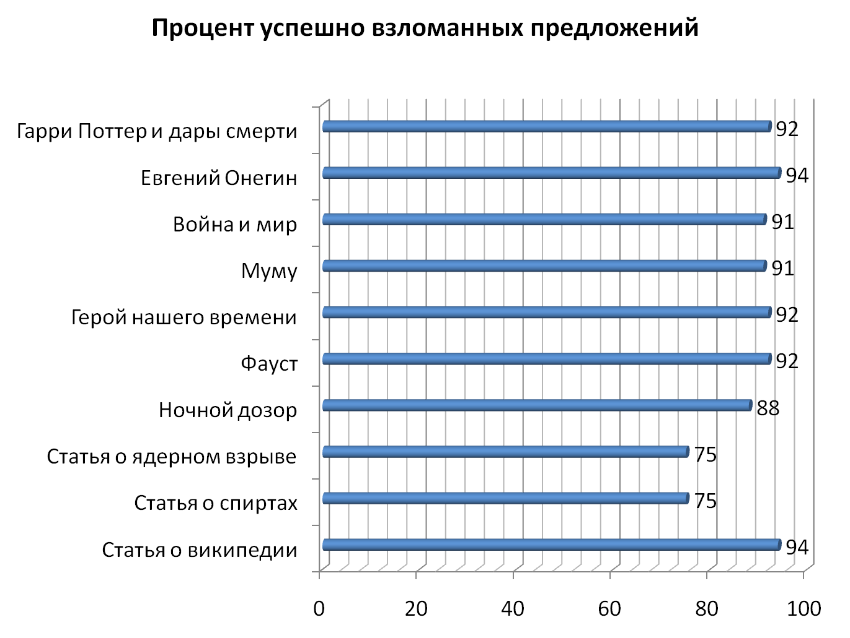

Slide 10
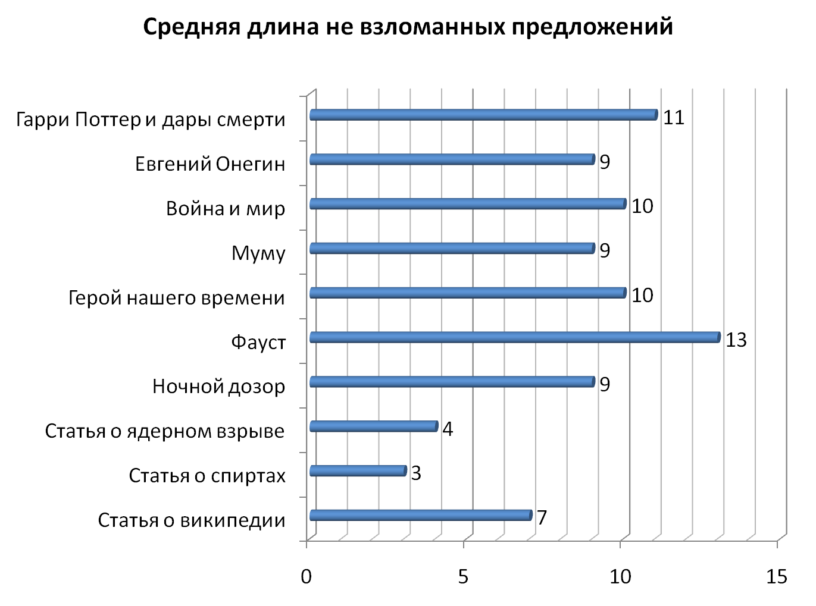

Slide 11
